Slide 1

Herzlich willkommen!
Welcome!
Lesson 4
Wie geht‘s?

Slide 2
How are you doing?
Wie geht‘s?

Slide 3
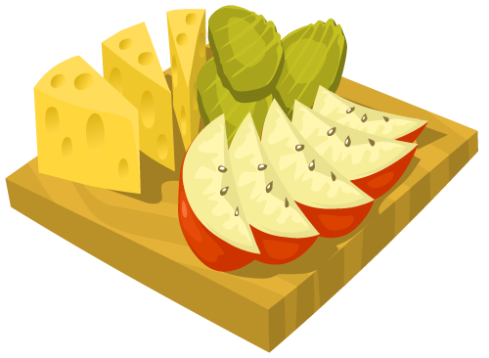

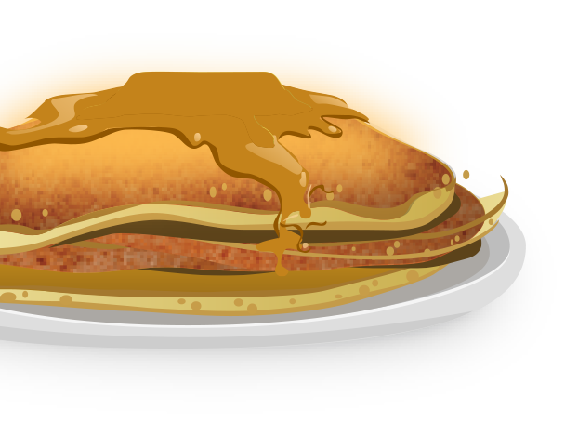

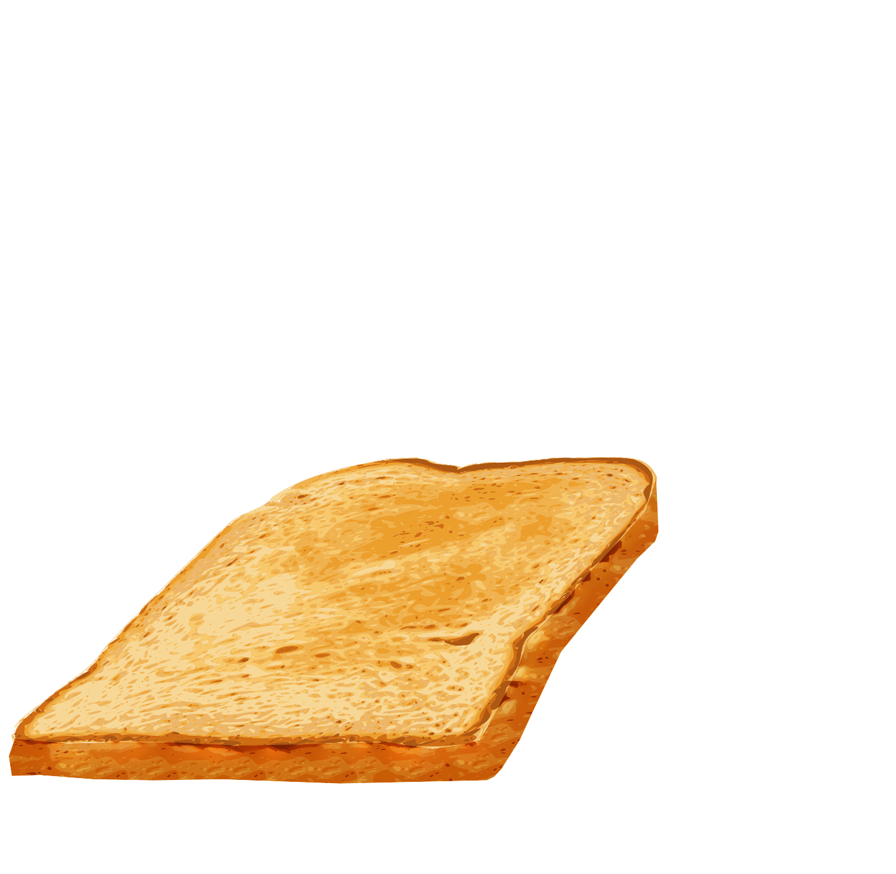
Mein Frühstück
der Toast

Slide 4
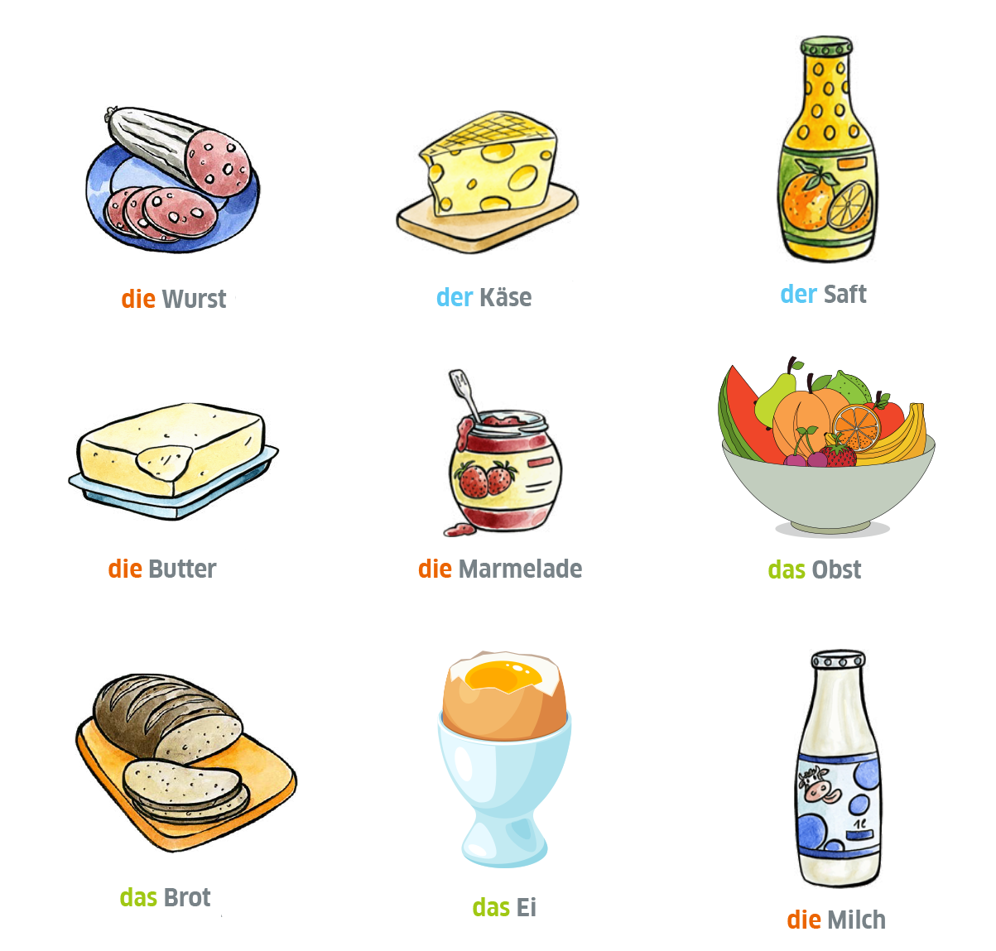

das Frühstück
Was siehst du nicht
im Video?

Slide 5
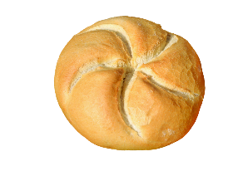
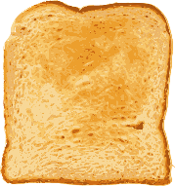
das Frühstück
Alles richtig?
das Brötchen
der Toast

Slide 6

Wie findest du das deutsche Frühstück?
Ich finde das Frühstück lecker.
Ich finde das Frühstück nicht so lecker.
Group discussion:
How is a typical breakfast in your country different from a German breakfast?
2. What do you usually eat in the morning?

Slide 7


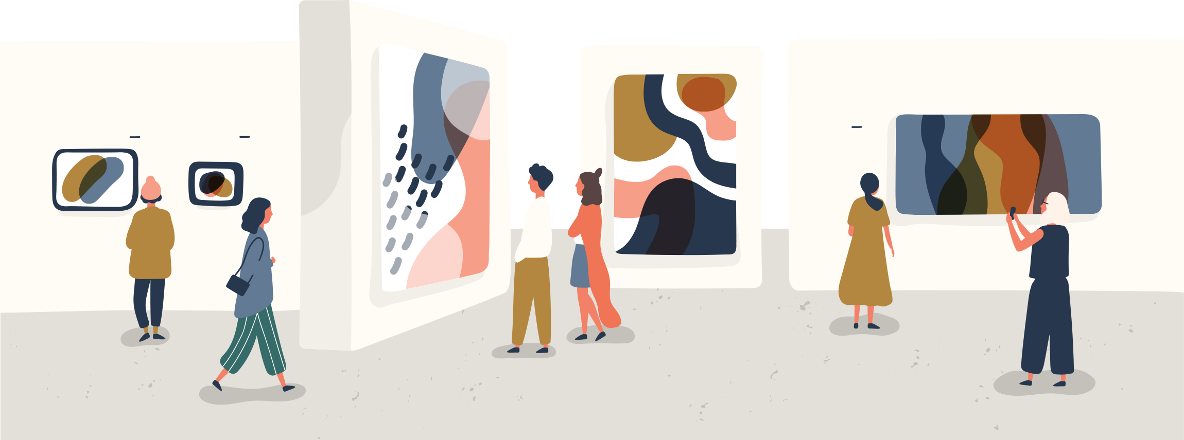
Gallery walk
Ich esse/trinke gern …
Ich esse/trinke nicht gern …

Slide 8
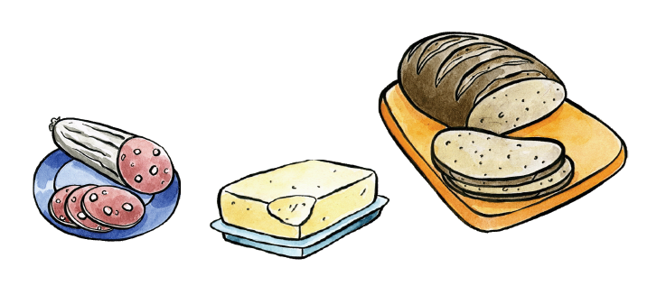
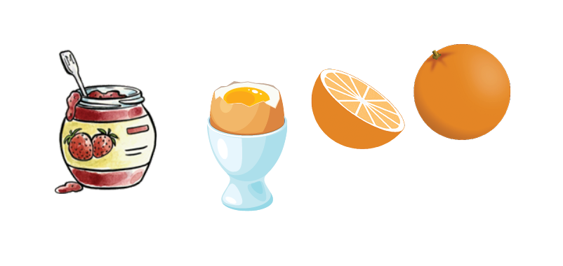
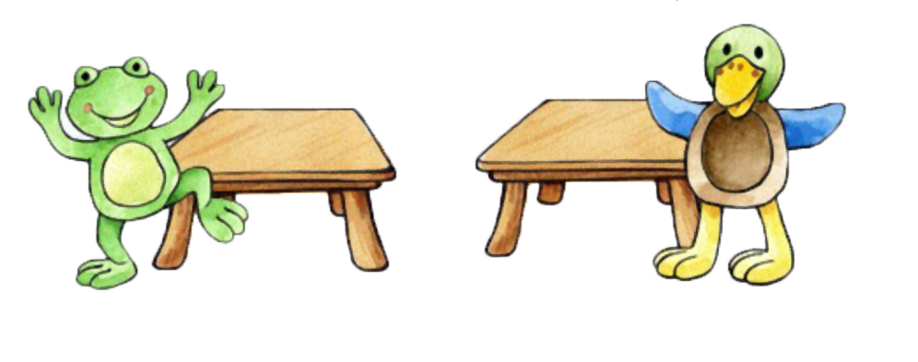
Mein Frühstück
Present your favortie breakfast menu.
Ich esse nicht gern …
Ich esse gern …

Slide 9
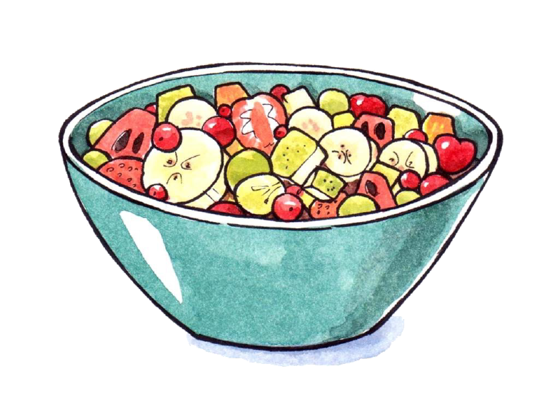
Hausaufgabe
Homework
Was ist dein Lieblingsfrühstück?
Present your favorite breakfast menu?
Create (draw/glue etc) a fruit salad and write 2 sentences with gern/nicht gern.

Slide 10


